Slide 1
Hiding Bat - <game>
猿創力程式設計學校 何子安

Slide 2

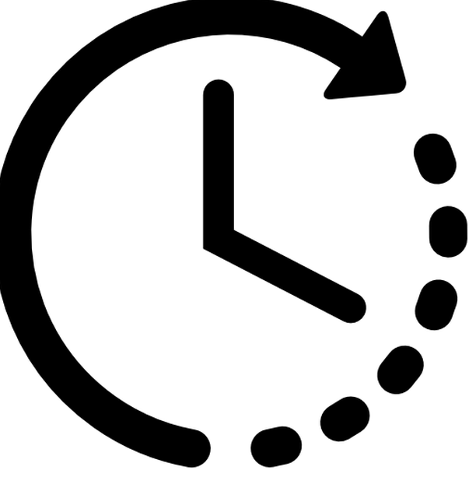
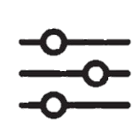











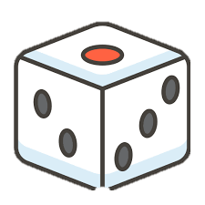
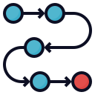

遊戲設計
一分鐘倒數
時間
因玩家的操控來決定加分/扣分
分數
背景音樂
聲音
有初始位置
遊戲開始
遊戲音樂
觸碰到蝙蝠就扣分
根據玩家滑鼠點擊移動
角色
老鼠（玩家）
有初始位置
蝙蝠（敵人）
掉落位置隨機
有先後順序
掉落完會加分

